Slide 1
3.1C项目焊接JIG说明

Slide 2

▣ 3.1C焊接总成一序（包括分总成）
侧板+转轴分总成(左、右对称件）
总成一序

Slide 3
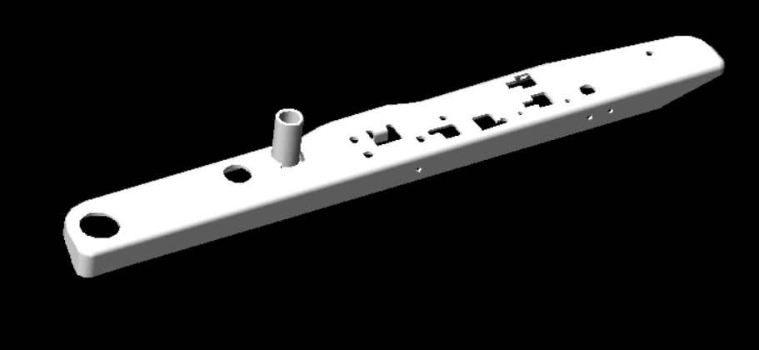
▣ 3.1C焊接总成一序（包括分总成）
侧板+转轴分总成(左、右对称件）
制作定位销利用中心孔定位+上部压紧
园型销
园型销
菱型销
利用侧板基准孔C1定位侧板+上部压紧

Slide 4
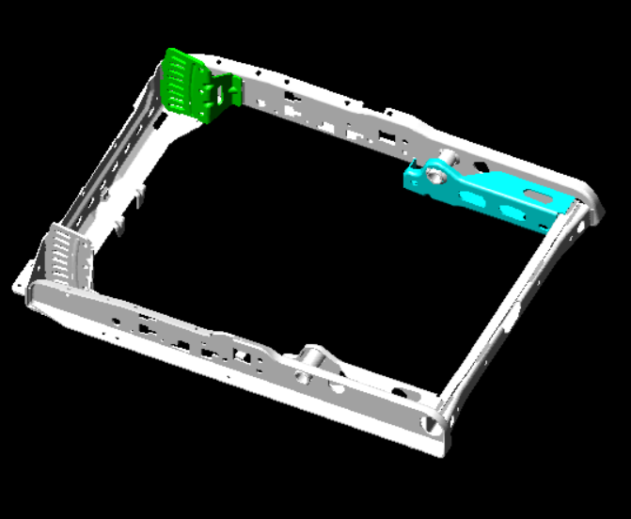
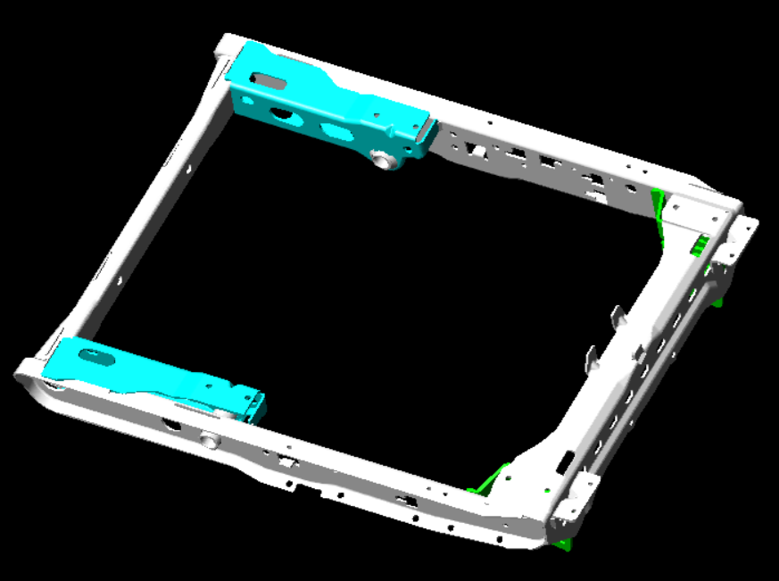
▣ 3.1C焊接总成一序（包括分总成）
一序工件这样摆放，
后梁定位这2个孔+压紧
园型销
园型销
菱型销
顶出脱料
卡板做仿型槽定位与侧板一起移动夹紧定位
菱型销
后梁定位结构
做成可移动机构
菱型销
园型销
卡板定位两个槽+压紧
菱型销
园型销
园型销
菱型销
侧板定位这2个孔+压紧
侧板定位做成可移动定位夹紧机构
2个小板+前梁各定位这2个孔+压紧
两侧结构对称

Slide 5

▣ 3.1C焊接总成二序（包括分总成）
前梁与3个小片分总成
总成焊接二序
解锁--扳手分总成
解锁--外壳分总成（对称）
解锁-分总成（对称）
后梁2个件分总成

Slide 6
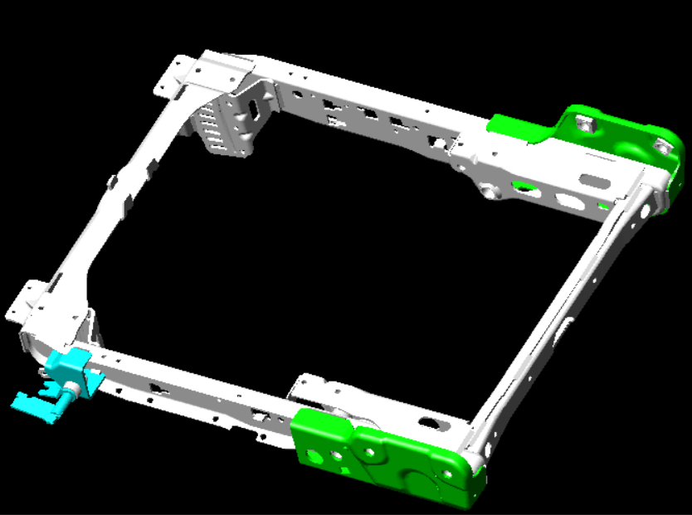
▣ 3.1C焊接总成二序
圆型销
菱型销
利用这四个孔做粗定位

Slide 7
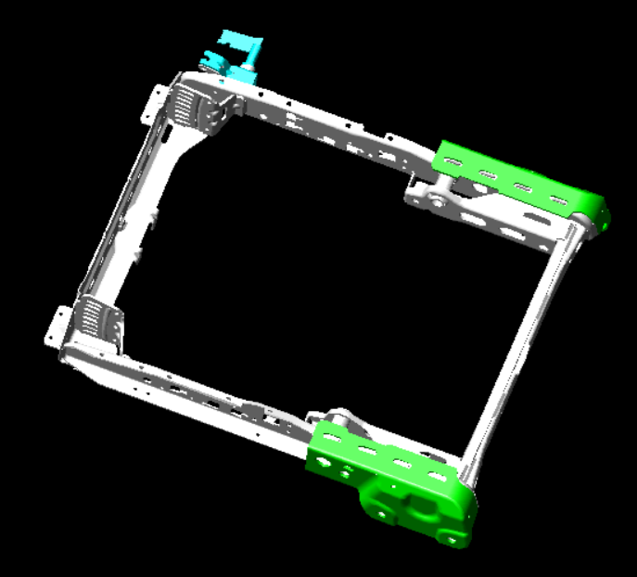
▣ 3.1C焊接总成二序
解锁定位做成单独可移动定位机构
二序工件这样摆放，
两侧结构对称
利用解锁机构的轴和外形定位+压紧
增加对称结构
压紧
压紧
安装板与侧板同时移动
顶出脱料
下面有安装孔压紧
侧板定位这2个孔+压紧
园型销
侧板定位做成可移动定位机构
菱型销

Slide 8
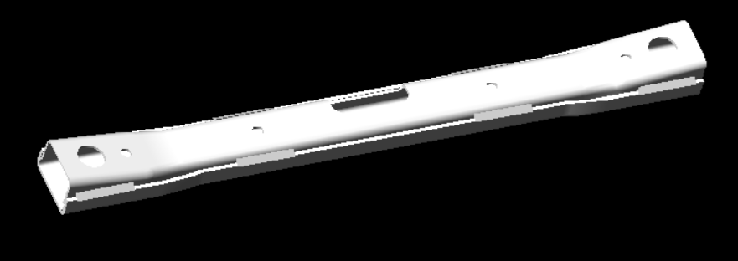
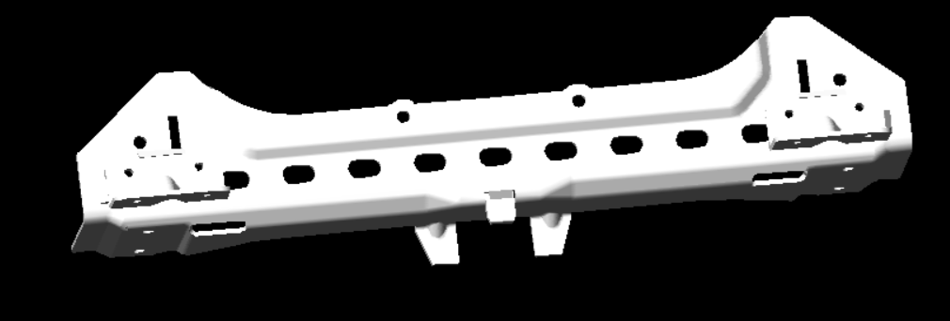
▣ 3.1C焊接总成一序（包括分总成）
后梁2个件分总成
两边抽插压紧，并利用压紧块做上部支撑（左、右对称）
前梁与3个小片分总成
小片外形定位+压紧
高度支撑（两边）
顶出脱料
园型销
高度支撑
园型销
园型销
菱型销
菱型销
菱型销
2个板利用这2个台阶孔定位+上部压紧
前梁和2个小片分别利用2个孔定位+压紧

Slide 9
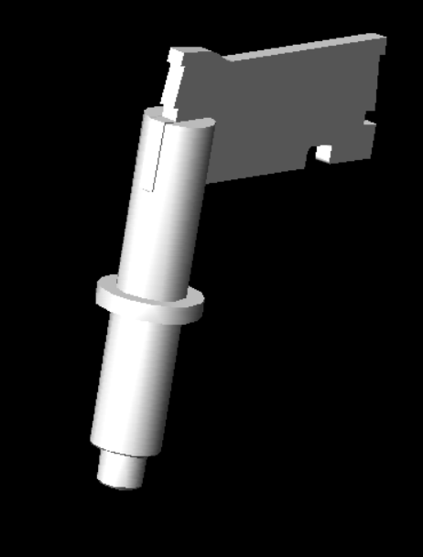
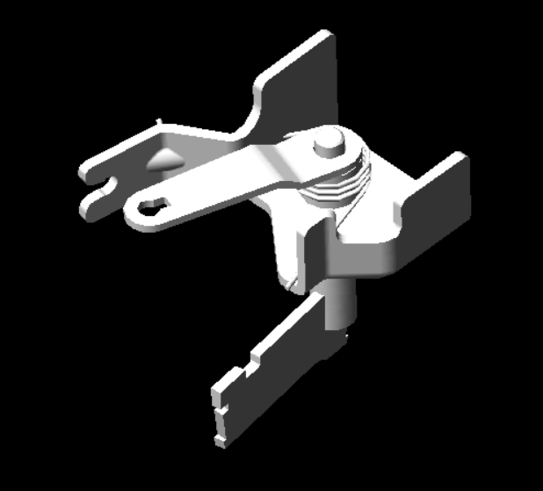
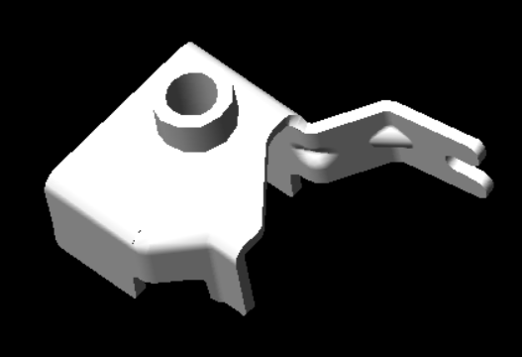
▣ 3.1C焊接总成二序
解锁--扳手分总成
解锁--外壳分总成（对称）
解锁-分总成（对称）
扳手利用外形定位+压紧
套做销定位+压紧
外壳利用外形定位+压紧
锁头利用异型孔和外形定位+压紧
转轴利用外形定位+压紧
外壳利用外形定位+压紧
扳手利用轴和外形定位+压紧

